Slide 1
А.А. СУРКОВ. «В ЗЕМЛЯНКЕ»
Русский язык и литература. 11 класс

Slide 2

СЕГОДНЯ НА УРОКЕ
Вы узнаете:
О жизни и творчестве поэта и фронтовика А. Суркова, его военной лирике;
Сможете:
-определить основную мысль текста, выявляя авторскую позицию и выражая свое отношение;
-применить пунктуационные нормы в конструкциях с союзом «как»; в сложных союзных и бессоюзных предложениях, при обособлении второстепенных членов предложений.

Slide 3
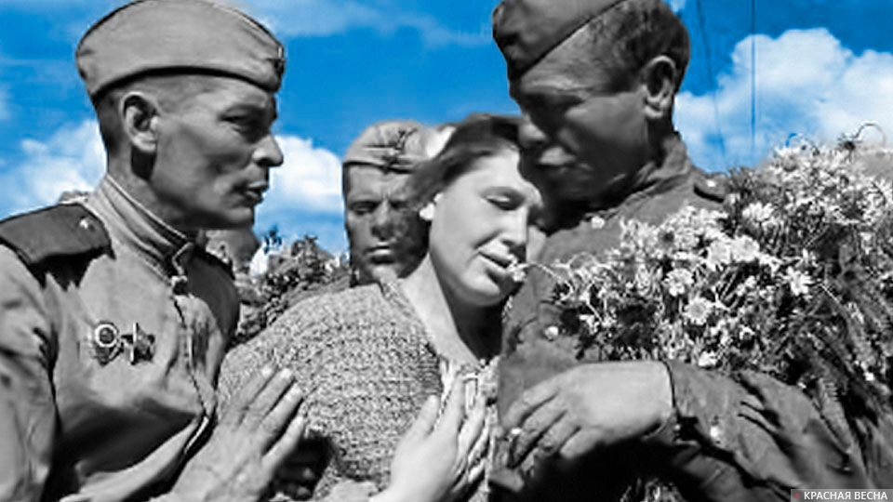
Ключевые слова и словосочетания урока
Любовь
Спасительная сила
Верность
Преданность

Slide 4

Прочитайте эпиграф к уроку

Slide 5

Задание
Определите значение слова землянка

Slide 6
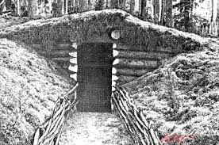
Примерные ответы
  Землянка- жилище, которое вырыли в земле, укрепили стены, и сверху покрыли стволами деревьев и всем, что было под рукой.

Slide 7
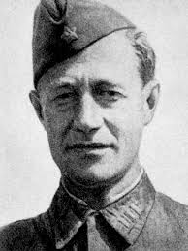
Коротко о поэте
Сурков Алексей Александрович (1899-1983) — известный русский поэт, журналист.
Алексей Сурков относится к поколению поэтов-фронтовиков, воевавших в Великой Отечественной войне. Его стихотворение ≪В землянке≫ стало одной из самых известных военных песен. Далеко не все, певшие её, знали, кто был автором слов…
Даже если бы Алексей Александрович не написал больше ничего, он, благодаря этому стихотворению, положенному на
музыку, всё равно вошёл бы в историю поэзии.
Алексею Суркову посвящено одно из самых знаменитых и самых проникновенных стихотворений Великой Отечественной войны «Ты помнишь, Алёша, дороги Смоленщины», написанное Константином Симоновым в 1941 году.

Slide 8
Это интересно!
История создания песни «В землянке»
Стихотворение Алексея Суркова «Бьется в тесной печурке огонь…» написано 27 ноября 1941 года в советской деревушке Кашино. По словам автора, песня родилась после одного из тяжелых дней у реки Истра. Под впечатлением от всего пережитого, Алексей Александрович написал письмо своей семье. Поэт не собирался их публиковать и, тем более, не видел их в качестве будущей песни. Но судьба распорядилась иначе: три месяца спустя, уже в московской редакции, повстречались композитор Константин Листов и поэт Алексей Сурков. Листов настоятельно просил выдать ему какой-нибудь материал для песни. Сурков, будучи уверенным, что фронтовой песни из этих строк не получится, отдал ему листок с написанным стихотворением. Через неделю Константин вернулся и, взяв гитару, исполнил песню под названием «Землянка». Внезапно наступившая тишина в комнате дала понять, что песня получилась.

Slide 9
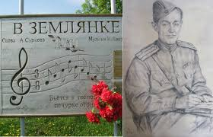
Это интересно!
Памятник знаменитой песне «В землянке»
у деревни Кашино

Slide 10
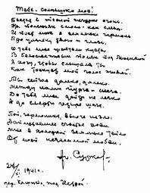
Задание
Просмотрите видео, задумайтесь над смыслом песни «В землянке» на музыку К. Листова, стихи А. Суркова .
Составьте вопросы.

Slide 11

Задание
Составьте вопросы по данному началу
Как вы думаете…?
Вы согласны, что…?
Почему…?

Slide 12
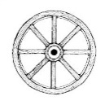
Проверьте себя
Как вы думаете, на что способна любовь?
Вы согласны, что любовь спасает солдат от гибели на войне?
Почему в годы ВОВ (1941-1945 гг.) поэзия становится популярной?

Slide 13
Задание
Проанализируйте стихотворение
1. Когда написано стихотворение?
2. Тема стихотворения
3. О чем размышляет автор?
4. Основная мысль

Slide 14
Проверьте себя!
1. Когда написано стихотворение? | 27 ноября 1941 года
2. Тема стихотворения | Любовь, которая оживила эти строчки, наполнила их смыслом, теплом близких душ и стала родной для миллионов советских солдат.
3. О чем размышляет автор? | Огонь выступает для автора символом тепла, дома, жизни. Его мысли всегда о любимой, его сердце – в прошлой, мирной жизни, где нет места холоду, голоду и смерти.
4. Основная мысль | Основная мысль песни «В землянке»– любовь близких, и тогда не страшны любые беды, Только любовь способна «вывести» солдата из боя невредимым, спасти его от холода и голода, дать силы противостоять страхам.
Пейзажисты,
картины пронизаны
любовью к родной земле

Slide 15
Задание
Определите языковые средства в стихотворении.
Заполните таблицу
Языковые средства | Примеры
Олицетворения
Эпитеты
Лексические повторы
Сравнение
Противопоставление

Slide 16
Примерные ответы
Языковые средства | Примеры
Олицетворения | «И поет мне в землянке гармонь», «Про тебя мне шептали кусты»
Эпитеты | «в тесной печурке», «в белоснежных полях», «голос живой»
Сравнение | «На поленьях смола, как слеза»
Противопоставление | Холодная землянка, вьюга, белоснежные снега, смерть – все эти образы противопоставлены бьющемуся в печурке огню, живой песне гармони, улыбке любимой женщины.
Метафора | «Мне в холодной землянке тепло От твоей негасимой любви»,«А до смерти четыре шага»

Slide 17
Задание
Расставьте недостающие знаки препинания в следующих предложениях из стихотворений А.Суркова. Объясните расстановку знаков препинания.
1. Стелются черные тучи/ молнии в небе снуют. 2. Видно, выписал писарь мне дальний билет/Отправляя впервой на войну. 3. Не видал я как юность прошла стороной/Как легла на виски седина. 4. Бьется в тесной печурке огонь/На поленьях смола как слеза. 5. Я хочу чтобы слышала ты/ Как тоскует мой голос живой. 6. Плещет речушка у ног протекая/ Ласточки гнезда вьют на стене. 7. А из-за леса тяжелые пушки/Не уставая кричат и кричат.

Slide 18
Проверьте себя!
Стелются черные тучи, молнии в небе снуют.
Видно, выписал писарь мне дальний билет,
Отправляя впервой на войну.
3. Не видал я, как юность прошла стороной,
Как легла на виски седина.
4. Бьется в тесной печурке огонь,
На поленьях смола, как слеза.
5. Я хочу, чтобы слышала ты
Как тоскует мой голос живой.
6. Плещет речушка, у ног протекая,
Ласточки гнезда вьют на стене.
7. А из-за леса тяжелые пушки,
Не уставая, кричат и кричат.

Slide 19
РЕФЛЕКСИЯ
Что означает для вас любовь?
Какой она бывает?

Slide 20
Примерные ответы
Любовь - чувство самоотверженной, сердечной привязанности
беззаветная
материнская
Что означает для вас любовь?
Какой она бывает?
сыновняя
жертвенная
всенародная
братская

Slide 21
ИТОГИ УРОКА
Вы узнали:
О жизни и творчестве поэта и фронтовика А. Суркова, его военной лирике;
-определили основную мысль текста, выявляя авторскую позицию и выражая свое отношение;
-применили пунктуационные нормы в конструкциях с союзом «как»; в сложных союзных и бессоюзных предложениях, при обособлении второстепенных членов предложений;

Slide 22
ИТОГИ УРОКА
-сформулировали проблемные вопросы и ответили на них, определяя пути решения проблемы;
-использовали производные предлоги

Slide 23
Баршаға қолжетімді, сапалы білім!
Үш тілді
Цифрлы Қазақстан
Нәтижелі
Қол
жетімді
Дербес оқыту
Тиімді
Білімді бағалау
Заманауи технология
Качественное образование,
доступное всем!

